Slide 1
Ma journée au collège…

Slide 2
Ma journée de travail…

Slide 3
Ma journée de travail…
En classe

Slide 4
Ma journée de travail…
En classe
A la maison

Slide 5
Ma journée de travail…
Dans les couloirs
En classe
A la maison

Slide 6
Ma journée de travail…
Dans les couloirs
En classe
A la maison
Je dois avoir compris!

Slide 7
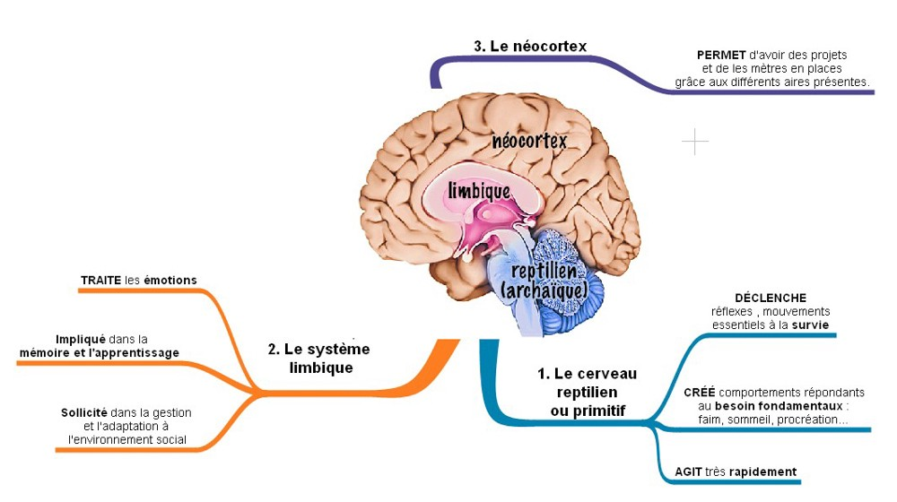

Slide 8
Ma journée de travail…
Dans les couloirs
En classe
A la maison
Etre
concentré

Slide 9
Ma journée de travail…
Dans les couloirs
En classe
A la maison
Etre
concentré
Etre
attentif

Slide 10
Ma journée de travail…
Dans les couloirs
En classe
A la maison
Etre
concentré
Etre
attentif
Participer
(1)
Participer, c’est:
-proposer des réponses
-poser des questions

Slide 11
Ma journée de travail…
Dans les couloirs
En classe
A la maison
Etre
concentré
Etre à
attentif
Participer
Reprendre ce
que j’ai compris
(2)
(2) Le travail à la maison, c’est:
-Apprendre et réviser ses leçons
-Faire les exercices demandés

Slide 12
Ma journée de travail…
Dans les couloirs
En classe
A la maison
Etre calme
Etre
concentré
Etre
attentif
Participer
Reprendre ce
que j’ai compris

